Slide 1

踔厉奋发，笃行不怠
——记春江幼儿园自主游戏组
及十四五“自发性游戏”课题组 韩萍 2022.9.1

Slide 2
壹
篇章一：组长发言—经验分享
篇章二：自由畅谈—困惑与挑战
贰
目录/
DIRECTORY
叁
篇章三：计划交流—明晰方向

Slide 3
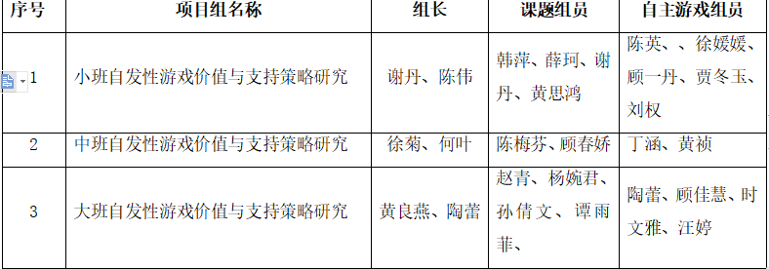
组长发言——经验分享
谢丹：小班自发性游戏价值与支持策略研究
何叶：中班自发性游戏价值与支持策略研究
黄良燕：大班自发性游戏价值与支持策略研究

Slide 4
组长发言——经验分享
谢丹：小班自发性游戏价值与支持策略研究
何叶：中班自发性游戏价值与支持策略研究
黄良燕：大班自发性游戏价值与支持策略研究
话题：结合各组经验分享，谈谈你对不同年龄段、不同区域中自发性游戏组织的最大收获。

Slide 5
自由畅谈——困惑与挑战
话题：思考当下我们在自发性游戏支持策略中我们可能存在的问题，下学期具体要研究什么？
困惑 | 挑战
徐媛媛：师幼互动——分享交流 谢丹：材料投放——空间布置促进幼儿更高层次发展 顾春娇：侧重一个区 陈英：主题下的自发性，幼儿自发的游戏内容可以成为一个课程 | 交流的内容-来源-如何回应 本文梳理：阶段性的呈现与支持的研究

Slide 6
计划交流——明晰方向
✮自发性游戏研究目前状况
✮自发性游戏本学期的研究方向
✮自发性游戏本学期的研究目标及大致达成成果
✮具体展开的研究策略
✮具体活动分工及日常研究学习内容

